Slide 1


MySQL 客户端工具及SQL入门
老男孩IT教育，只培养技术精英

Slide 2


课程大纲
1、MysQL客户端命令介绍
2、MySQL获取帮助的方法细讲
3、DDL语句之管理数据库
4、DDL语句之管理表与案例介绍
5、DML语句之管理表中的数据
6、SELECT检索数据
老男孩IT教育，只培养技术精英
01

Slide 3
MySQL客户端命令——（1）介绍
mysql：
用于数据库连接管理
将 用户SQL 语句发送到服务器
mysqladmin：
命令行管理工具
mysqldump：
备份数据库和表的内容
老男孩IT教育，只培养技术精英
01

Slide 4
MySQL客户端命令——mysql命令
用于连接数据库：
前面章节已经使用过（略。）
用于管理数据库：
命令接口自带命令
DDL：数据定义语言
DCL：数据控制语言
DML：数据操作语言
老男孩IT教育，只培养技术精英
01

Slide 5
mysql命令——接口自带功能（常用举例）
1、\h 或 help 或 ?
2、\G
3、\T 或 tee
4、\c 或 CTRL+c
5、\s 或 status
6、\. 或 source
7、\u 或use
老男孩IT教育，只培养技术精英
01

Slide 6
mysql命令——help命令使用
查看完整的 SQL 类别列表：
mysql> HELP CONTENTS
...
Account Management
Administration
Compound Statements
Data Definition
Data Manipulation
Data Types
...
有关特定 SQL 类别或语句的帮助：
mysql> HELP Data Manipulation
mysql> HELP JOIN
有关与状态相关的 SQL 语句的帮助：
mysql> HELP STATUS
老男孩IT教育，只培养技术精英
01
Notes:
perror命令？
[root@server2 mysql]# perror 126 127 132 134 135 136 141 144 145
OS error code 126: Required key not available
MySQL error code 126: Index file is crashed
OS error code 127: Key has expired
MySQL error code 127: Record file is crashed
OS error code 132: Operation not possible due to RF-kill
MySQL error code 132: Old database file
MySQL error code 134: Record was already deleted (or record file crashed)
MySQL error code 135: No more room in record file
MySQL error code 136: No more room in index file
MySQL error code 141: Duplicate unique key or constraint on write or update
MySQL error code 144: Table is crashed and last repair failed
MySQL error code 145: Table was marked as crashed and should be repaired

Slide 7
MySQL命令——source命令使用
在 mysql 中处理输入文件：
如果这些文件包含 SQL 语句，则称为：
“脚本文件”
“批处理文件”
使用 SOURCE 命令：
mysql> SOURCE /data/mysql/world.sql
或者使用非交互式：
mysql</data/mysql/world.sql
老男孩IT教育，只培养技术精英
01

Slide 8
mysqladmin命令——（1）介绍
DBA的命令行客户端工具
多项功能：
“强制回应 (Ping)”服务器。
关闭服务器。
创建和删除数据库。
显示服务器和版本信息。
显示或重置服务器状态变量。
设置口令。
重新刷新授权表。
刷新日志文件和高速缓存。
启动和停止复制。
显示客户机信息。
老男孩IT教育，只培养技术精英
01

Slide 9
mysqladmin命令(2)
命令帮助及基本语法：
mysqladmin --help
mysqladmin -u<name> -p<password> commands
例子：
mysqladmin version
mysqladmin status
mysqladmin ping
mysqladmin processlist
mysqladmin shutdown
mysqladmin variables
…
老男孩IT教育，只培养技术精英
01

Slide 10
mysqldump命令简介
数据库备份工具。
命令帮助及基本语法：
mysqldump –help
Usage: mysqldump [OPTIONS] database [tables]
OR mysqldump [OPTIONS] --databases [OPTIONS] DB1 [DB2 DB3...]
OR mysqldump [OPTIONS] --all-databases [OPTIONS]
详细使用方式，见备份恢复章节内容。
老男孩IT教育，只培养技术精英
01

Slide 11
SQL语句入门实战——DDL语句之管理数据库（1）
DDL语句之管理数据库
查看数据库
show databases;
show databases like '%old%';
获取命令帮助
? contents
？Administration
? show database
老男孩IT教育，只培养技术精英
01

Slide 12
SQL语句入门实战——DDL语句之管理数据库（2）
创建数据库
CREATE DATABASE oldboy; #字符集和编译指定相同.
获取命令帮助
? contents
？Data Definition
? create database
查看建库的语句
show create database oldboy\G
指定字符集建库
CREATE DATABASE db_name CHARACTER SET charset_name COLLATE collation_name
CREATE DATABASE oldgirl CHARACTER SET gbk COLLATE gbk_chinese_ci;
show character set;#找字符集和校对规则.
老男孩IT教育，只培养技术精英
01

Slide 13
SQL语句入门实战——DDL语句之管理数据库（3）
改库的字符集:
ALTER DATABASE [db_name] CHARACTER SET charset_name COLLATE collation_name
ALTER DATABASE oldgirl CHARACTER SET utf8mb4 COLLATE utf8mb4_general_ci;
删库
drop database oldboy;
切库
use oldboy;
查看当前所在的库
select database();
select user();
查看库里的表
show tables;
老男孩IT教育，只培养技术精英
01

Slide 14
SQL语句入门实战——DDL&&DCL语句之管理用户
用户：
‘user’@‘主机域’
帮助：
? Account Management
常用命令：
1.查看当前用户
2.创建用户
3.查看用户对应的权限
4.删除用户
5.给用户授权
6.收回权限
7.工作博客授权
老男孩IT教育，只培养技术精英
01

Slide 15
SQL语句入门实战——DDL语句之管理表(1)
表的属性：
字段、数据类型、索引
默认：字符集、引擎
建立表
create table <表名> (<字段名1> <类型1> ,
…<字段名n> <类型n>);
获取帮助
help create table;
老男孩IT教育，只培养技术精英
01

Slide 16
SQL语句入门实战——DDL语句之管理表(2)
查看表结构:
desc student;
查看建表语句:
show create table student\G
更改表名
rename table student to test;
alter table test rename to student;
老男孩IT教育，只培养技术精英
01
Notes:
生产例子：
CREATE TABLE `subject_comment_manager` (
`subject_comment_manager_id` bigint(12) NOT NULL auto_increment COMMENT '主键',
`subject_type` tinyint(2) NOT NULL COMMENT '素材类型',
`subject_primary_key` varchar(255) NOT NULL COMMENT '素材的主键',
`subject_title` varchar(255) NOT NULL COMMENT '素材的名称',
`edit_user_nick` varchar(64) default NULL COMMENT '修改人',
`edit_user_time` timestamp NULL default NULL COMMENT '修改时间',
`edit_comment` varchar(255) default NULL COMMENT '修改的理由',
`state` tinyint(1) NOT NULL default '1' COMMENT '0代表关闭，1代表正常',
PRIMARY KEY (`subject_comment_manager_id`),
KEY `IDX_PRIMARYKEY` (`subject_primary_key`(32)), #<==括号内的32表示对前32个字符做前缀索引。
KEY `IDX_SUBJECT_TITLE` (`subject_title`(32))
KEY `index_nick_type` (`edit_user_nick`(32),`subject_type`)#<==联合索引，此行为新加的，用于给大家讲解的。实际表语句内没有此行。
) ENGINE=InnoDB AUTO_INCREMENT=1 DEFAULT CHARSET=utf8;

Slide 17
DDL语句——修改表结构图示
id | Name
1 | a
2 | b
Id | Name | age
1 | a
老男孩IT教育，只培养技术精英
01

Slide 18
DDL语句——修改表结构例子（1）
原表：
CREATE TABLE `test` (
`id` int(4) NOT NULL AUTO_INCREMENT,
`name` char(20) NOT NULL,
PRIMARY KEY (`id`)
) ENGINE=InnoDB DEFAULT CHARSET=UTF8;
先添加性别列，长度为4，内容非空
alter table test add sex char(4) NOT NULL;
指定添加年龄列到name列后面的位置，示例如下：
alter table test add age int(4) after name;
通过下面的命令在第一列添加qq字段。
alter table test add qq varchar(15) first;
老男孩IT教育，只培养技术精英
01

Slide 19
DDL语句——修改表结构例子（2）
若要删除字段，可采用如下命令。
alter table test drop qq;
若要同时添加两个字段，可采用如下命令。
alter table test add age tinyint(2) first,add qq varchar(15);
修改字段类型的命令如下：
mysql> alter table test modify age char(4) after name;
Query OK, 6 rows affected (0.00 sec)
Records: 6 Duplicates: 0 Warnings: 0
修改字段名称的命令如下：
mysql> alter table test change age oldboyage char(4) after name;
老男孩IT教育，只培养技术精英
01

Slide 20
SQL语句入门实战——DML语句管理表内容（1）
插入数据
insert into <表名> [( <字段名1>[,..<字段名n > ])] values ( 值1 )[, ( 值n )]
use oldboy
drop table test;
CREATE TABLE test (
id int(4) NOT NULL AUTO_INCREMENT,
name char(20) NOT NULL,
PRIMARY KEY (id)
);
desc test;
insert into test(id,name) values(1,'oldboy');
insert into test(name) values('oldgirl');
insert into test values(3,'inca');
insert into test values(4,'zuma'),(5,'kaka');
delete from test;
INSERT INTO `test` VALUES (1,'oldboy'),(2,'oldgirl'),(3,'inca'),(4,'zuma'),(5,'kaka');
老男孩IT教育，只培养技术精英
01

Slide 21
SQL语句入门实战——DML语句管理表内容（2）
备份数据备用
mysqldump以SQL语句形式将数据导出来。
mysqldump -B --compact oldboy >/opt/bak.sql
修改数据
update test set id=6 where name='kaka';
练习:把ID为2的名字改为bingbing.
防止不加条件误删:
mysql -U
mysql> update test set name='lanlan';
ERROR 1175 (HY000): You are using safe update mode and you tried to update a table without a WHERE that uses a KEY column
至于防止误操作导致上述数据库故障案例的方法之一，请读者到老男孩的博客http://oldboy.blog.51cto.com/2561410/1321061
老男孩IT教育，只培养技术精英
01

Slide 22
SQL语句入门实战——DML语句管理表内容（3）
删除(delete)
delete from test; #逻辑删除，一行一行删。
truncate table test; #物理删除，pages(block)，效率高。
案例：不删除，而是伪删除。
alter table test add state tinyint(2) not null default 1;
update test set state=1;
正常显示：
select * from test where id=1;
update test set state=0 where name='oldboy';
mysql> select * from test where state=1;
+----+---------+-------+
| id | name | state |
+----+---------+-------+
| 2 | oldgirl | 1 |
| 3 | inca | 1 |
| 4 | zuma | 1 |
| 5 | kaka | 1 |
mysql> select * from test;
+----+---------+-------+
| id | name | state |
+----+---------+-------+
| 1 | oldboy | 0 |
| 2 | oldgirl | 1 |
| 3 | inca | 1 |
| 4 | zuma | 1 |
| 5 | kaka | 1 |
老男孩IT教育，只培养技术精英
01

Slide 23
SQL入门——Select查询语句（1）
查询表中的数据
命令语法：select <字段1，字段2，...> from < 表名 > where < 表达式 > and < 表达式 >。
其中，select、from、where是不能随便改的，是关键字，支持大小写。
select <字段1，字段2，...> from < 表名 > where < 表达式 >
mysql> select user,host,password from mysql.user;
+---------+------------+-------------------------------------------+
| user | host | password |
+---------+------------+-------------------------------------------+
| root | localhost | *FE28814B4A8B3309DAC6ED7D3237ADED6DA1E515 |
| root | 127.0.0.1 | |
| oldboy | localhost | *FE28814B4A8B3309DAC6ED7D3237ADED6DA1E515 |
| oldgirl | 172.16.1.% | *2CADADD54086D5EB4C9F10E0430084D7F179885C |
+---------+------------+-------------------------------------------+
4 rows in set (0.00 sec)
老男孩IT教育，只培养技术精英
01

Slide 24
SQL入门——Select查询语句（2）
select * from oldboy.test;
select id,name from oldboy.test;
select id,name from test where id=2;
select id,name from test where name='oldgirl';
select id,name from test where id>2;
select id,name from test where id>2 and id<4;
select id,name from test where id>2 or id<4;
select id,name from test;
select id,name from test order by id asc;
select id,name from test order by id desc;
select id,name from test limit 1,3;
老男孩IT教育，只培养技术精英
01

Slide 25
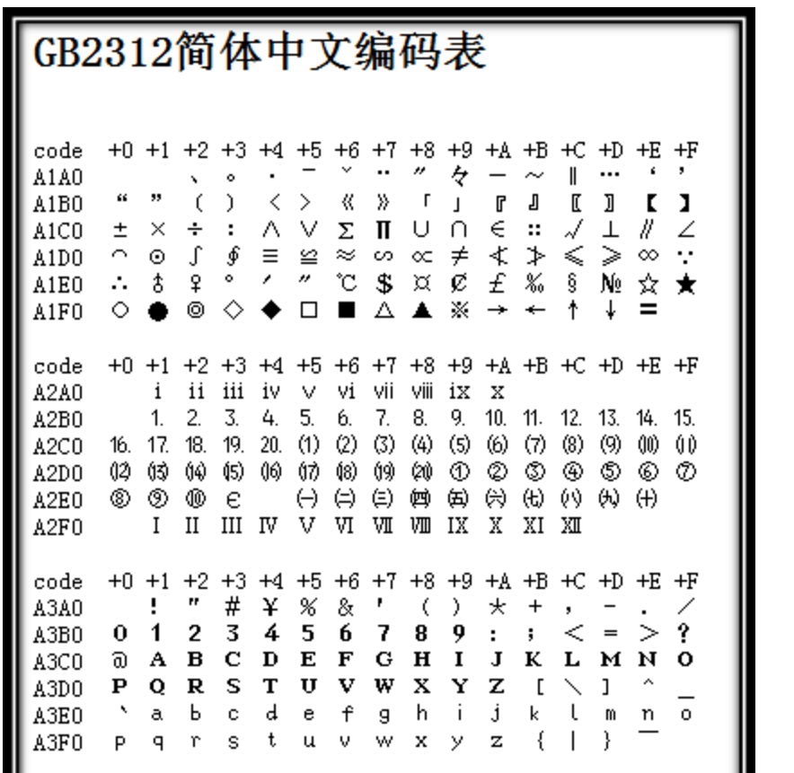
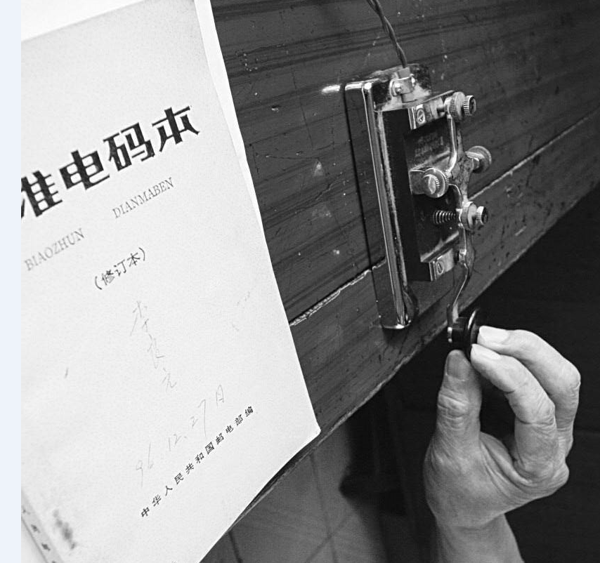
SQL入门——字符集（1）
字符集（Charset）：
是一个系统支持的所有抽象字符的集合。字符是各种文字和符号的总称，包括各国家文字、标点符号、图形符号、数字等。
字符集
电报密码本
老男孩IT教育，只培养技术精英
01

Slide 26
SQL入门——字符集（2）
MySQL数据库的字符集：
字符集（CHARACTER）
校对规则（COLLATION）
MySQL中常见的字符集：
UTF8
LATIN1
GBK
常见校对规则：
ci：大小写不敏感
cs或bin：大小写敏感
我们可以使用以下命令查看：
show charset;
show collation；
老男孩IT教育，只培养技术精英
01

Slide 27
SQL入门——字符集（3）
操作系统级别。
source /etc/sysconfig/i18n
[root@db02 logs]# echo $LANG
zh_CN.UTF-8
操作系统客户端级别（SSH）
MySQL实例级别
方法1：在编译安装时候就指定如下服务器端字符集。
cmake .
-DDEFAULT_CHARSET=utf8 \
-DDEFAULT_COLLATION=utf8_general_ci \
-DWITH_EXTRA_CHARSETS=all \
方法2：
[mysqld]
character-set-server=utf8
老男孩IT教育，只培养技术精英
01

Slide 28
SQL入门——字符集（4）
数据库中的库级别
CREATE DATABASE `oldboy` /*!40100 DEFAULT CHARACTER SET utf8 */
create database oldboy DEFAULT CHARACTER SET UTF8 DEFAULT COLLATE = utf8_general_ci;
获取帮助并查询
help create database;
show character set;
表级别（含字段级别）
CREATE TABLE `test` (
`id` int(4) NOT NULL AUTO_INCREMENT,
`name` char(20) NOT NULL,
PRIMARY KEY (`id`)
) ENGINE=InnoDB AUTO_INCREMENT=13 DEFAULT CHARSET=utf8
老男孩IT教育，只培养技术精英
01

Slide 29
SQL入门——字符集（5）
MySQL客户端级别（连接及返回结果）
方法1：临时生效单条命令法。
mysql> set names utf8;
Query OK, 0 rows affected (0.00 sec)
方法2：通过修改my.cnf实现修改mysql客户端的字符集，配置方法如下。
[client]
default-character-set=utf8
程序代码级别
生产环境更改数据库（含数据）字符集的方法
alter database oldboy CHARACTER SET utf8 collate utf8_general_ci;
alter table t1 CHARACTER SET latin1;
注意：更改字符集时，一定要保证由小往大改，后者必须是前者的严格超集。
生产中别随便改。
老男孩IT教育，只培养技术精英
01

Slide 30
THANKS
Q&A

